Slide 1

第14章 数据分析实践
Notes:
NOTE: Want a different image on this slide? Select the picture and delete it. Now click the Pictures icon in the placeholder to insert your own image.

Slide 2
数据分析的常规流程
数据清理
缺失值处理、异常值处理、重复值处理
数据转换
规范化
连续属性离散化
数据探索
分布分析、集中趋势分析、离中趋势分析、相关分析
数据可视化
条形图和饼图、箱线图、气泡图、条形图、核密度估计图、网络图、雷达图、散点图、树状图等

Slide 3
14.1 数据清理

Slide 4
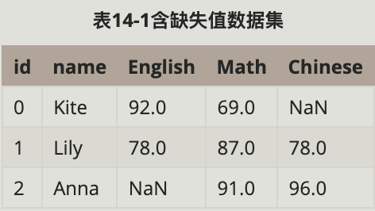
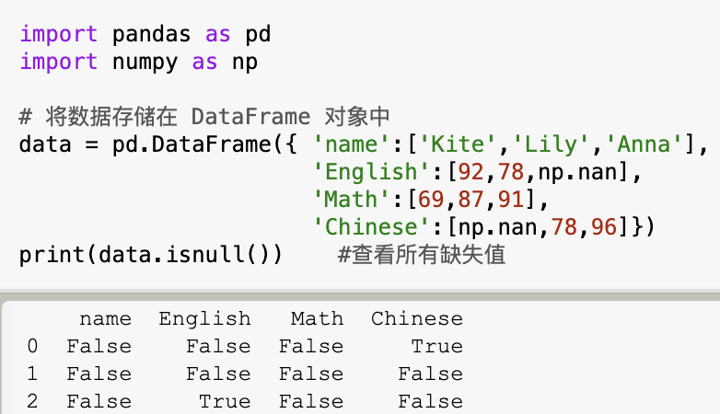
14.1.1 缺失值处理
（1）发现缺失值
表14-1展示了一个数据集，其中，NaN 是由 Pandas 用来标记缺失值的符号，表示数据值为空（None）。在进行算术运算时，NaN 会导致结果仍为 NaN，这表明计算无法进行或结果不可用。
Pandas 提供了isnull()函数用于检查数据中的缺失值，它会返回一个与原数据集形状相同的布尔值 DataFrame，其中缺失值位置会标记为 True，而非缺失值位置标记为 False。

Slide 5
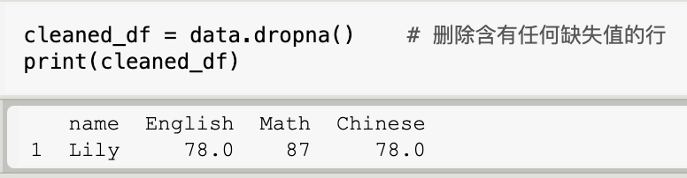
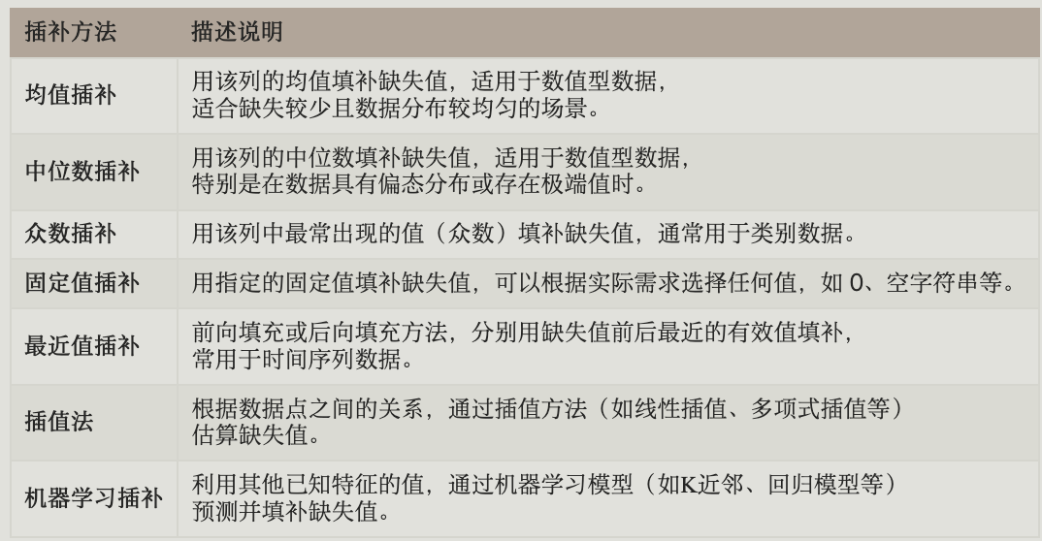
（2）处理缺失值
删除记录
数据插补
保留缺失值：在某些情况下，保留原始数据并在不对缺失值进行改动的前提下进行分析和建模可能更为合适。

Slide 6
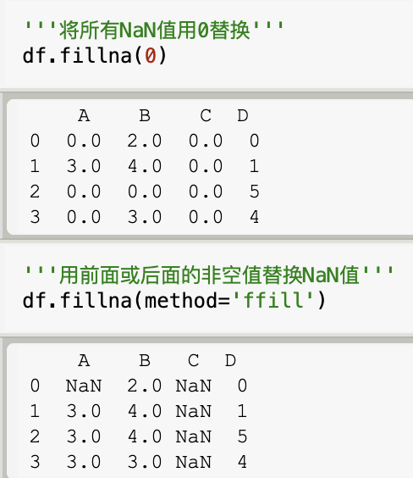
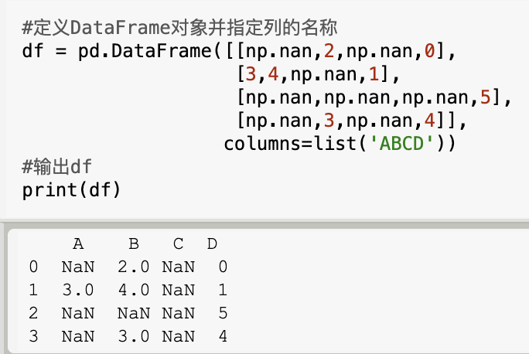
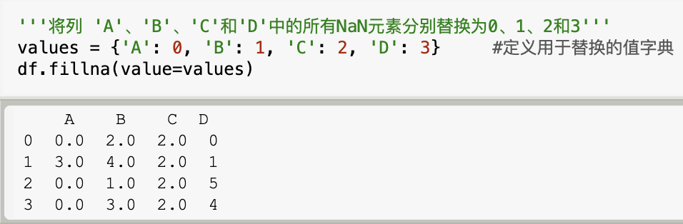
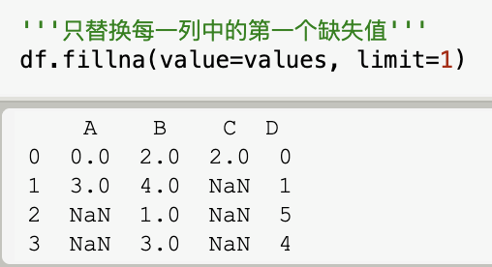
数据插补案例

Slide 7
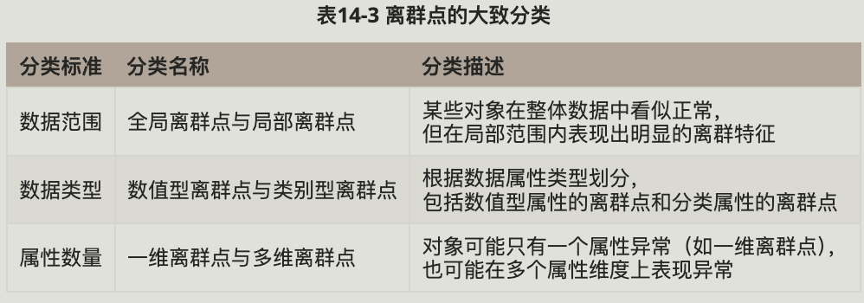
14.1.2 异常值处理
处理异常值的常用方法与缺失值处理类似，包括以下几种：
删除法：删除含有异常值的记录，适用于异常值较少且不会影响整体数据结构的情况。
插补法：通过替代值（如均值、中位数、众数等）替换异常值，适用于异常值较为孤立且不会显著影响数据的整体趋势时。
转化法：使用数据变换（如对数转换、平方根转换等）来减小异常值的影响，常用于数据分布较偏斜的情况。
分箱法：将数据划分为多个区间，将异常值归类到相应的箱子中。

Slide 8
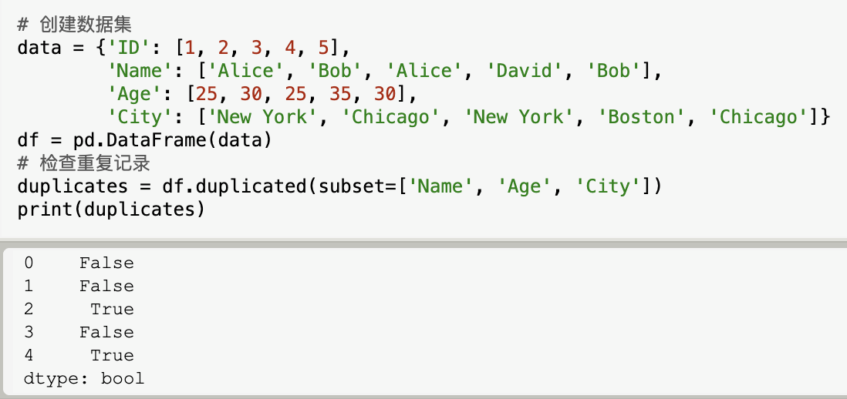
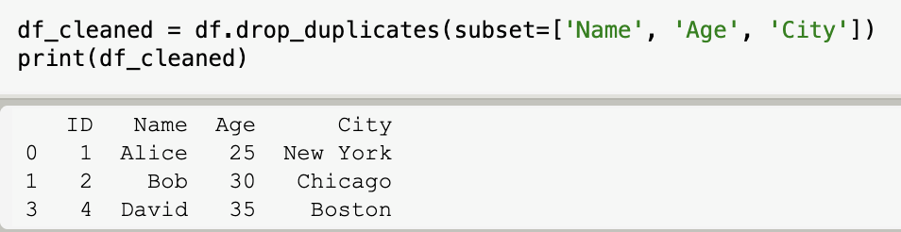
14.1.3 重复值处理
重复值主要有两种情况：
一是数据值完全相同的多条记录，
二是数据主体相同，但匹配到的唯一属性值不同。
重复值可能源于数据输入错误、系统故障或多个数据源合并时的重复记录。

Slide 9
14.2 数据转换

Slide 10


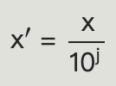
14.2.1 数据规范化
最小-最大规范化：也被称为离差标准化，是一种线性变换方法，它将原始数据映射到指定的区间，通常是 [0,1] 之间。
零-均值规范化：也称为标准差规范化，通过这种方法，数据经过转换后，将具有0的均值和1的标准差。它将数据的分布转化为标准正态分布。
小数定标规范化：是一种通过移动数据的小数位数，使数据的取值范围被映射到 [−1,1] 区间的方法。

Slide 11
14.2.2 数据格式化
数据格式化（Formatting）是将数据从一种格式转换为另一种格式的过程，旨在确保数据符合特定的分析需求或存储要求。
在数据处理过程中，由于不同系统和平台的数据处理方式可能存在差异，数据格式化显得尤为重要。
常见的格式化操作包括日期时间格式转换、数值格式转换、字符串格式化以及分类数据的编码处理。
日期时间格式转换通常需要将不同格式的日期字符串转换为标准的日期格式，以便进行时间序列分析；
数值格式化则涉及统一数字的显示方式，如将浮点数或整数转换为统一的小数位数，保证计算的一致性。

Slide 12
14.2.3 数据类型转换
数据的类型转换（Type Conversion）是将数据从一种数据类型转变为另一种数据类型的过程。
这个过程非常关键，因为在实际的数据处理和分析中，不同的数据源或系统可能会采用不同的类型格式。
例如，字符串类型的数字可能需要转换为整数或浮动数字，以便进行数学运算；
日期字符串也通常需要转换为日期对象，以便能够进行时间差计算或进行时间序列分析。
类型转换是确保数据一致性、可用性和准确性的基础，尤其在处理不同格式和系统之间的接口时尤为重要。

Slide 13
14.2.4 连续属性离散化
连续属性离散化（Discretization of Continuous Attributes）是数据预处理中的一种技术，主要用于将连续数据（如年龄、收入、温度等数值型变量）转换为离散的类别或区间。
等宽离散化（Equal-width Discretization）是最简单的一种离散化方法，它将连续数据的取值范围均匀分割成多个区间。
等频离散化（Equal-frequency Discretization）将数据划分为相等数量的区间，其中每个区间内包含相同数量的数据点。
基于聚类的离散化（Clustering-based Discretization）方法通过利用聚类算法（如 K-means）将连续属性值分组。

Slide 14
14.3 数据相关性分析

Slide 15
常见的数据分析方法
分布分析：用于揭示数据的分布特征和类型，帮助了解变量的取值范围、分布形态（对称或非对称）以及是否存在异常值（如极大值或极小值）。对于定量数据，常用频率分布表、频率分布图和茎叶图等方式直观展示；而定性数据则多通过饼图或条形图等方式展现分布情况。
集中趋势分析和离中趋势分析：集中趋势分析侧重于衡量数据集中于某一值附近的程度（如均值、中位数），而离中趋势分析则用来反映数据分布的离散程度（如方差、标准差）。这两类分析方法是数据描述统计中的重要内容，能够有效总结数据特征。
相关性分析：研究变量之间的关系，评估变量之间是否存在显著的关联性。相关性分析能够揭示变量之间的线性关系强弱以及方向性，为进一步预测和建模提供依据。

Slide 16
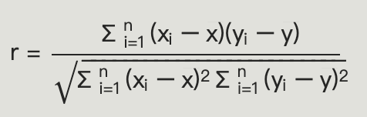
14.3.1 Pearson 相关系数
Pearson相关系数是一种用来衡量两个连续性变量之间线性相关关系的统计方法。它的值介于 −1 到 1 之间，分别表示完全负相关、无相关性和完全正相关。该方法假定两个变量服从正态分布或接近正态分布，并具有线性关系。
其中，r 为Pearson相关系数；xi, yi 为第 i 个观测值；x’, y’ 分别是 x 和 y 的均值。相关系数 r 的取值范围为 [−1,1]，r>0 为正相关，r<0 为负相关，|r|=0 表示不存在线性关系，|r|=1 表示完全线性相关。当0<|r|<1时，表示存在不同程度的线性相关。一般而言，|r|≤0.3 为不存在线性相关，0.3<|r|≤0.5 为低度线性相关，0.5<|r|≤0.8 为显著线性相关，|r|>0.8 为高度线性相关。

Slide 17
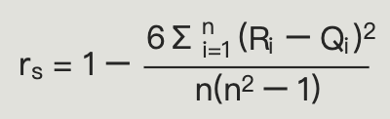
14.3.2 Spearman 秩相关系数
Spearman 秩相关系数通过计算变量的秩次（而非原始值）之间的相关性，适用于非正态分布数据、非线性关系以及分类或顺序数据之间的关联分析。此外，Spearman方法对异常值的敏感性较低，因此在数据分布不均或存在极值时，其分析结果更为稳健和可靠。这使其成为Pearson相关系数的重要补充，在多种数据分析场景中具有广泛的应用价值。其计算公式如下：
其中，两个变量的成对取值按照从小到大的顺序分别编秩，Ri 表示 xi 的秩次，Qi 表示 yi 的秩次，而 Ri−Qi 则是 xi 和 yi 对应秩次的差值。公式中的 n 代表样本的数量，∑ni=1(Ri−Qi)2 为所有样本点秩次差平方的总和。

Slide 18
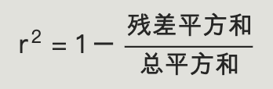
14.3.4 判定系数
判定系数（Coefficient of Determination）是相关系数的平方，用 r2 表示，用来衡量回归方程对因变量 y 的解释程度。其公式为：
其中，残差平方和衡量回归模型未解释的部分，总平方和反映 y 的总体波动。判定系数的取值范围为 [0,1]。当 r2 值接近于 1 时，说明回归模型对 y 的解释能力较强，x 与 y 之间的关系高度相关；当 r2 接近于 0 时，表明回归模型几乎无法解释 y 的变化，两变量之间几乎没有线性相关关系。判定系数是回归模型评价的重要指标，可以反映回归模型对数据的拟合优度。

Slide 19
14.5 数据分析实践

Slide 20
实验要求
请下载Adult数据集，并使用pandas库和matplotlib.pyplot库进行数据分析和可视化，具体要求如下：
1、对该数据集中的缺失值、异常值和重复值进行处理；
2、将age属性进行离散化，分为等宽的区间，区间宽度为10，并绘制年龄分布直方图；
3、对该数据集中的定量变量进行统计量分析，定性变量给出其值分布的饼图或直方图；
4、分析数据集中的定量描述变量（包括age、education-num、capital-gain、capital-loss、hours-per-week）对预测变量（income）取值的影响，进行相关分析。
注：数据集下载地址：https://archive.ics.uci.edu/ml/datasets/Adult

Slide 21

数据说明
UCI dataset对Adult 数据集的描述如下图
该训练数据集包含15个字段（14个描述字段及1个预测字段），32561个元组。字段名称及说明如下（接下页）
Adult 数据集的构建日期为1996年，数据集共包含约 32,561 个样本，15 个特征，涉及各种社会经济属性。数据集自发布以来已经被广泛访问和使用，成为经典的机器学习入门数据集之一。

Slide 22
数据说明
age（年龄）：取连续值；
workclass（工作类别）：类别变量，取值范围为{ Private, Self-emp-not-inc, Self-emp-inc, Federal-gov, Local-gov, State-gov, Without-pay, Never-worked}；
fnlwgt（最终权重法值）：取连续值；
education（学历）：类别变量，取值范围为{ Bachelors , Some-college, 11th, HS-grad, Prof-school, Assoc-acdm, Assoc-voc, 9th, 7th-8th, 12th, Masters, 1st-4th, 10th, Doctorate, 5th-6th, Preschool}；
education-num（受教育年份）：取连续值；

Slide 23
数据说明
marital-status（婚姻状况）：类别变量，取值范围为{ Married-civ-spouse, Divorced, Never-married, Separated, Widowed, Married-spouse-absent, Married-AF-spouse}；
occupation（职业）：类别变量，取值范围为{Tech-support, Craft-repair, Other-service, Sales, Exec-managerial, Prof-specialty, Handlers-cleaners, Machine-op-inspct, Adm-clerical, Farming-fishing, Transport-moving, Priv-house-serv, Protective-serv, Armed-Forces}；
relationship（社会关系）：类别变量，取值范围为{ Wife, Own-child, Husband, Not-in-family, Other-relative, Unmarried}；
race（种族）：类别变量，取值范围为{White, Asian-Pac-Islander, Amer-Indian-Eskimo, Other, Black}；
sex（性别）：类别变量，取值范围为{Female, Male}；

Slide 24
数据说明
capital-gain（资本收入）：取连续值；
capital-loss（资本损失）：取连续值；
hours-per-week（每周工作小时数）：取连续值；
native-country（祖国）：类别变量，取值范围为{United-States, Cambodia, England, Puerto-Rico, Canada, Germany, Outlying-US(Guam-USVI-etc), India, Japan, Greece, South, China, Cuba, Iran, Honduras, Philippines, Italy, Poland, Jamaica, Vietnam, Mexico, Portugal, Ireland, France, Dominican-Republic, Laos, Ecuador, Taiwan, Haiti, Columbia, Hungary, Guatemala, Nicaragua, Scotland, Thailand, Yugoslavia, El-Salvador, Trinadad&Tobago, Peru, Hong, Holand-Netherlands}；
income（年收入）：类别变量，取值范围为{>50K, <=50K}。

Slide 25
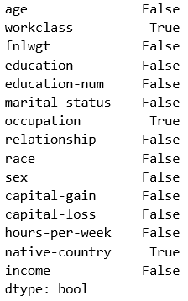
数据清理：缺失值处理
利用pandas的isnull()方法检查缺失值。
输出如下：
import pandas as pd raw_data = pd.read_csv('Adult.csv',na_values='?') #设定'?'为缺失值 raw_data.isnull().any() #检查含有缺失值的列
存在缺失值
由输出结果可知，workclass（工作类别）、occupation（职业）、native_country（祖国）三列存在缺失值。

Slide 26
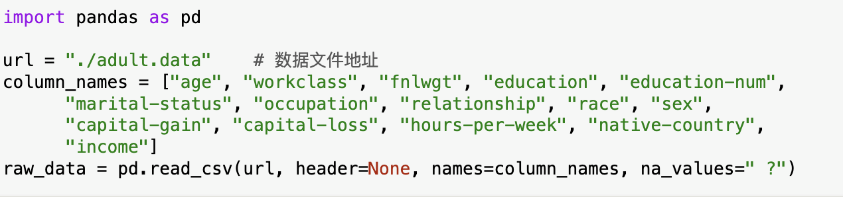
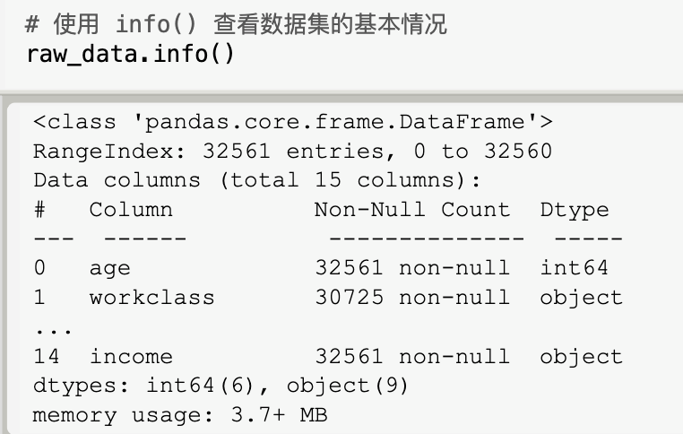
（1）数据加载
首先，将 Adult 数据集下载到本地并保存为 "adult.data"文件。然后，可以通过 Pandas 库加载该数据集，使用read_csv方法读取文件：

Slide 27
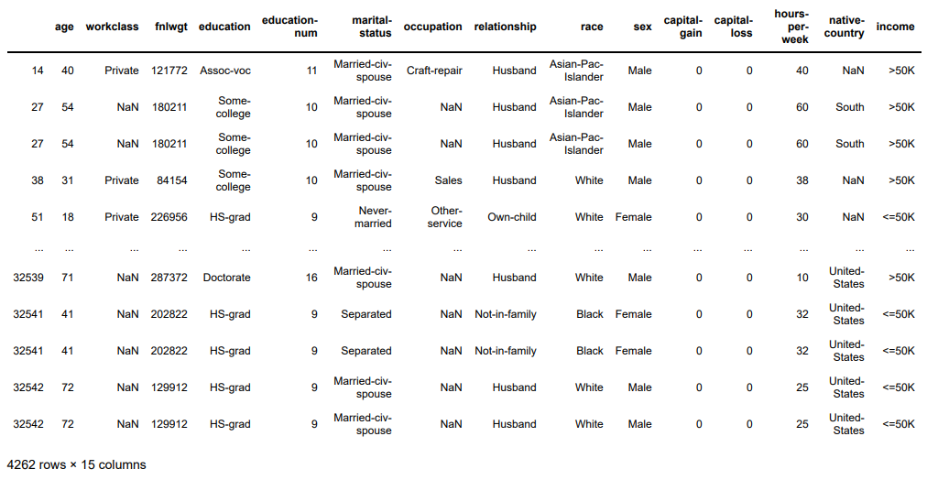
数据清理：缺失值处理
为了决定采用何种方法处理缺失值，首先检查数据集中含有缺失值的记录数量
由输出结果可知，数据集中共有4262条含有缺失值的记录，占所有记录数量的13%，若直接删除含有缺失值的记录会损失很多信息，且因为缺失列都为分类变量，在本例中采用众数进行缺失值填充是一种比较合适的方法。

Slide 28
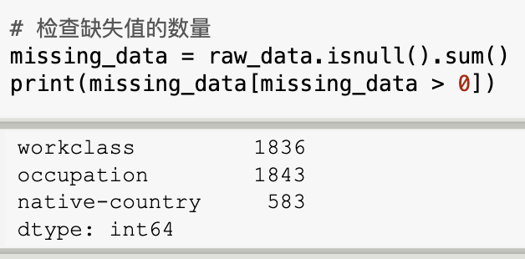
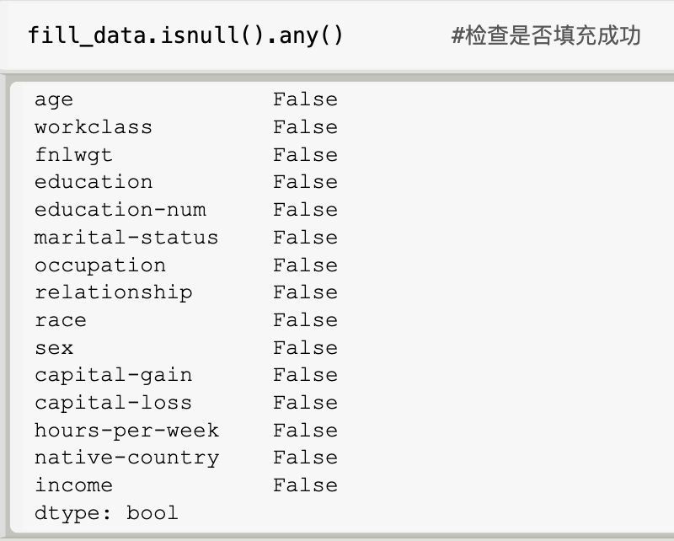
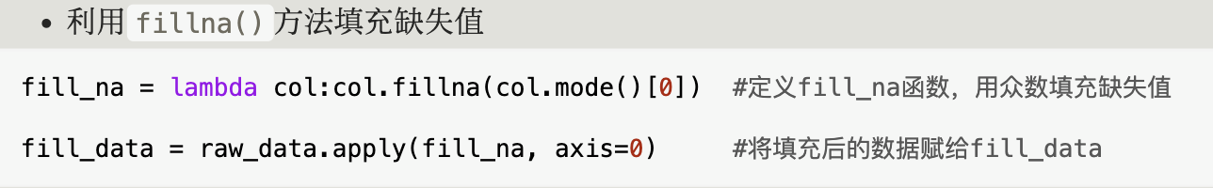
数据清理：缺失值处理
利用pandas的fillna()方法填充缺失值。
处理后检查：
不存在缺失值

Slide 29
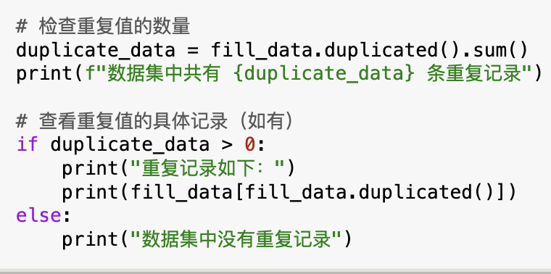
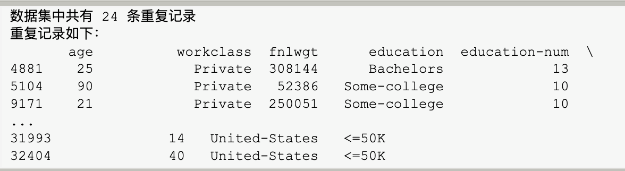
数据清理：重复值处理
通过pandas的duplicated()方法判断数据集中是否存在重复值。
代码如下：
输出如下：
由输出结果可知，数据集中不存在重复记录，因此不用进行重复值处理。

Slide 30
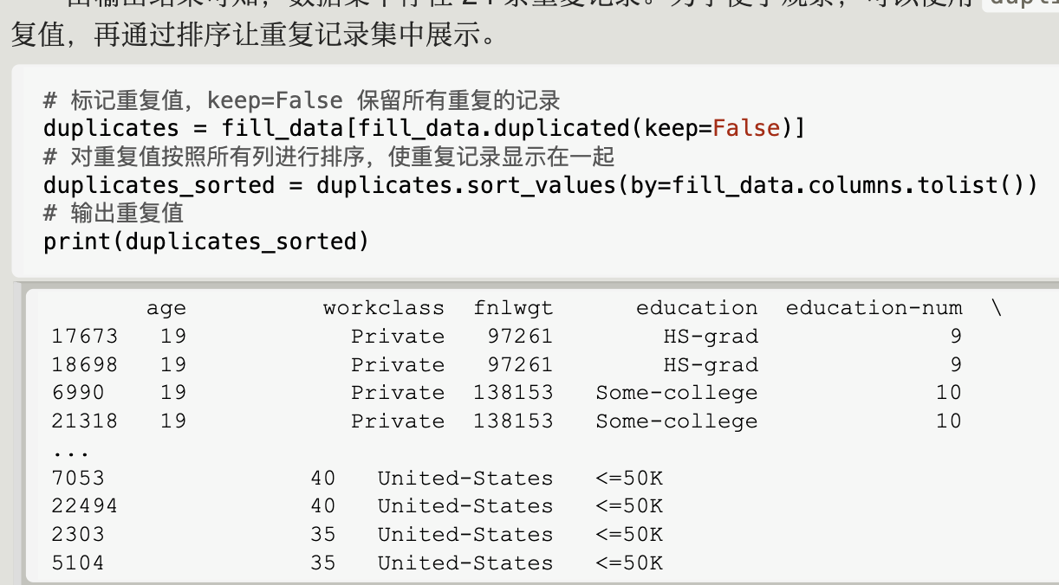
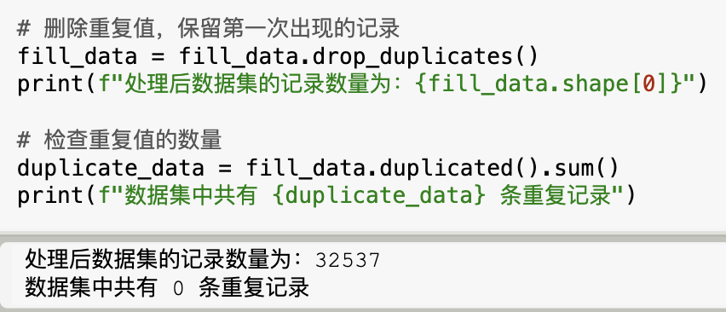
（3）重复值处理

Slide 31
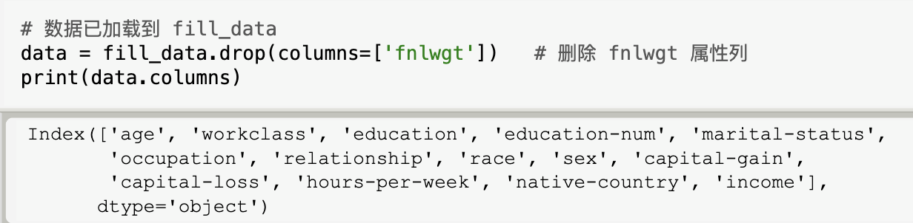
14.5.2 数据转换
在本例中，fnlwgt（最终权重法值）属性可删除，age可划分为等宽区间。删除fnlwht属性列及age属性离散化代码如下：
删除无关属性：数据集中，fnlwgt（最终权重法值）对于收入分类预测无直接关系，可删除以简化数据集。

Slide 32
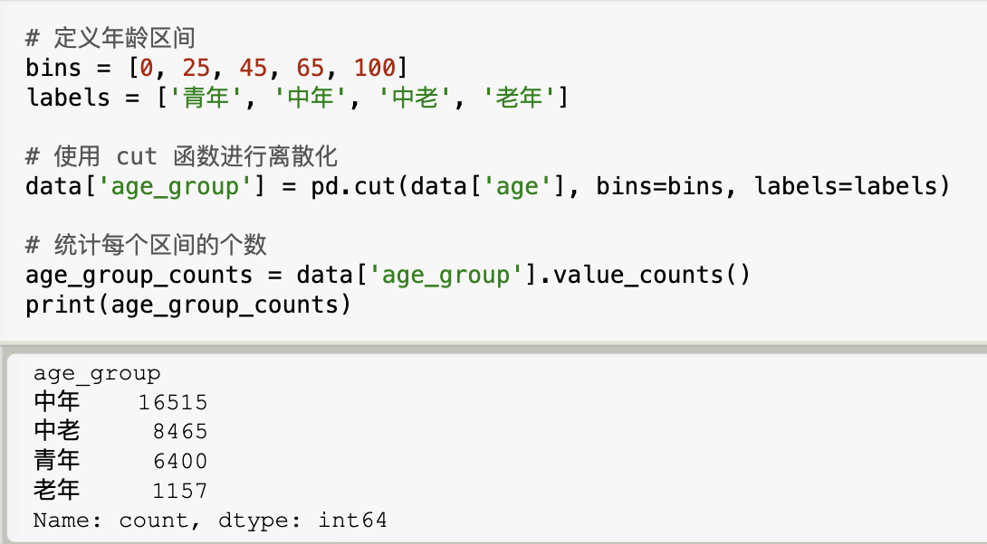
14.5.2 数据转换
离散化连续属性：可以将age分为等宽区间（如青年、中年、老年）或等频区间（如按人数分组），以简化数据并适应分类模型需求。

Slide 33
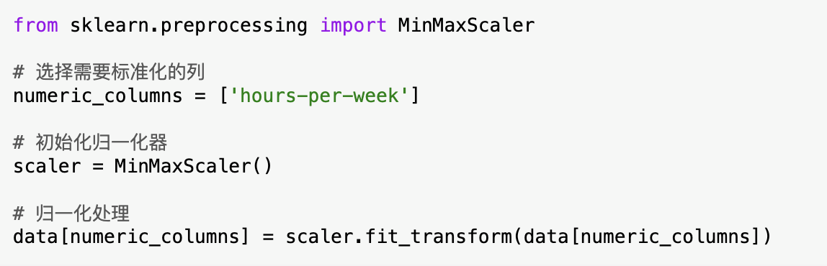
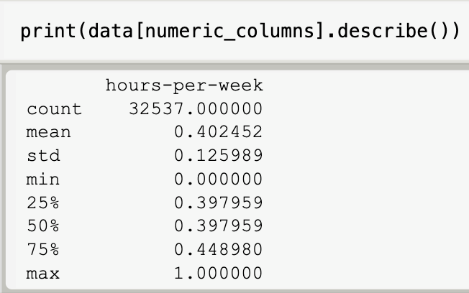
14.5.2 数据转换
标准化数值型变量：对数值变量（如hours-per-week等）进行标准化处理，使用 Z-score 标准化或 Min-Max 归一化，使变量取值范围一致，避免因量级差异影响模型性能。

Slide 34
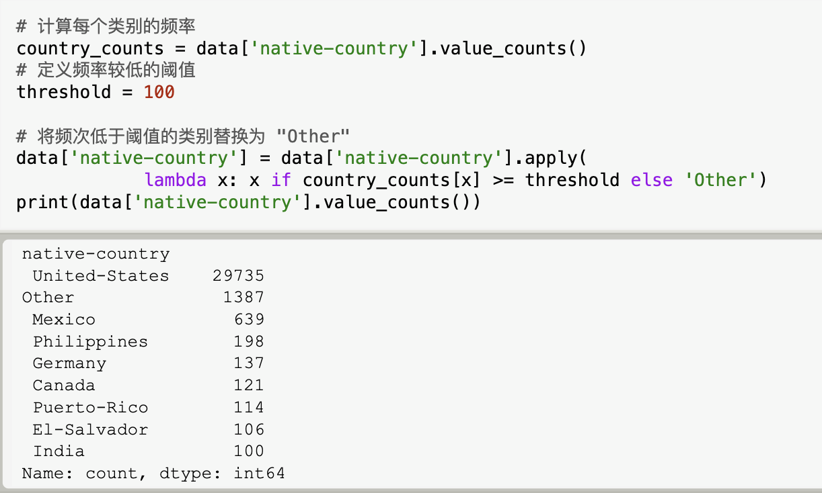
14.5.2 数据转换
合并稀疏类别：对于分类变量（如native-country），将频次较低的类别合并为 “Other”，以减少噪声并简化数据。

Slide 35
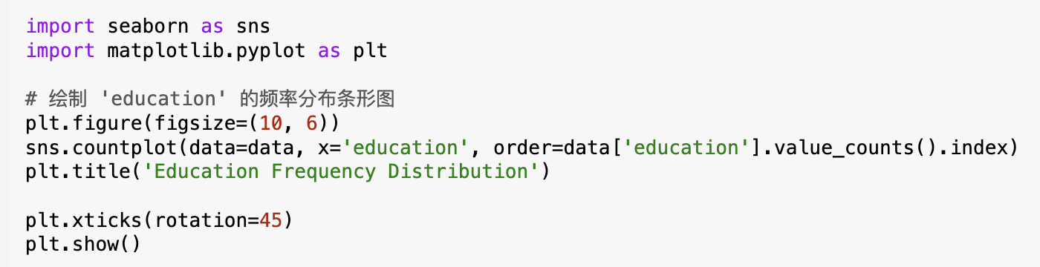
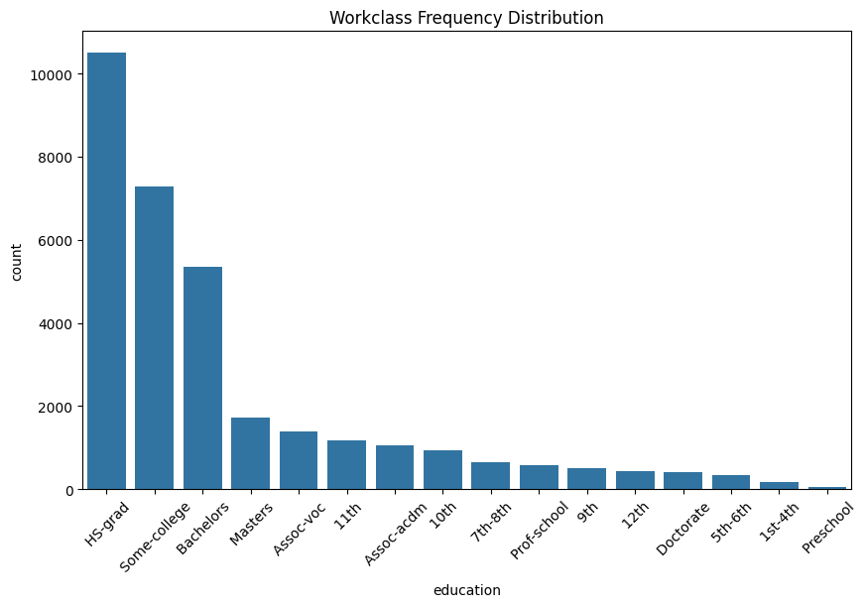
14.5.3 探索性分析
（1）类别变量的频率分布

Slide 36
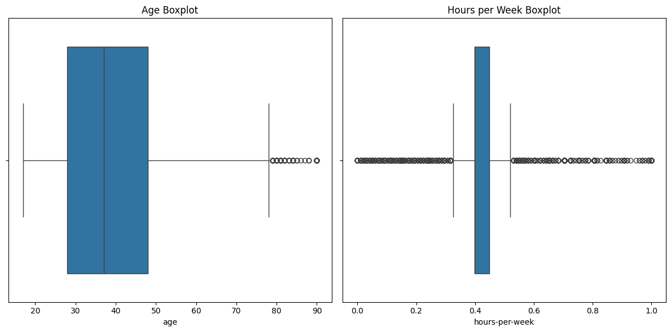
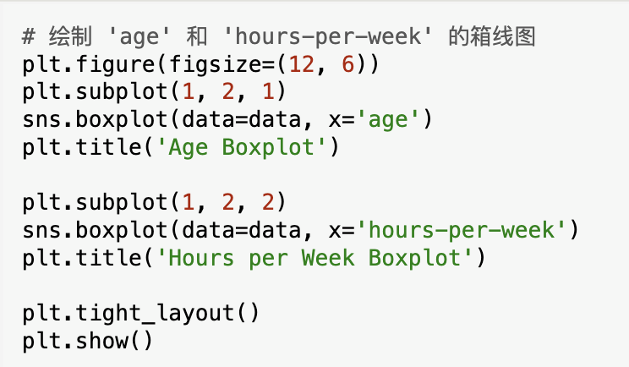
14.5.3 探索性分析
（2）异常值检测

Slide 37
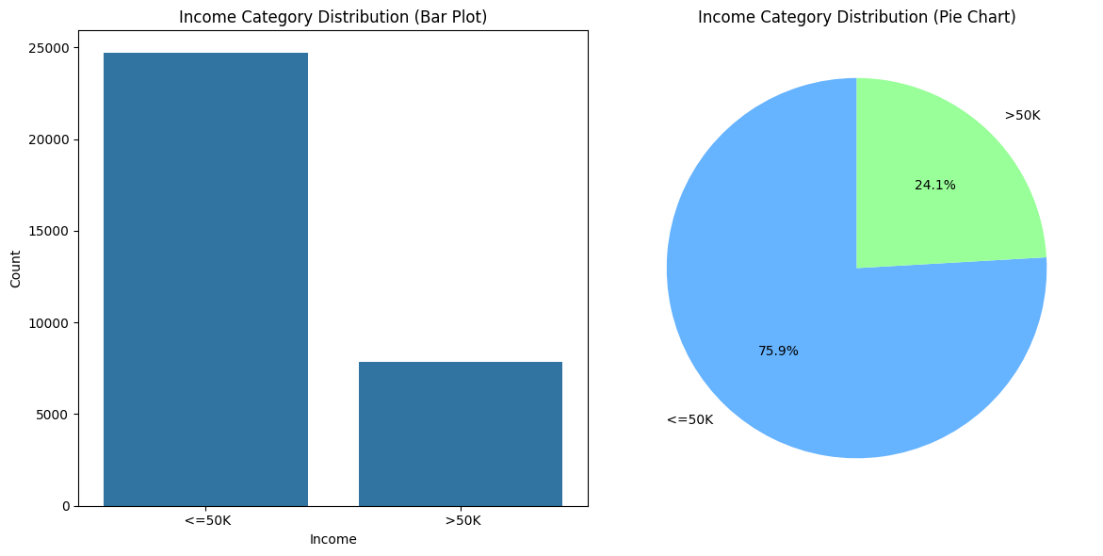
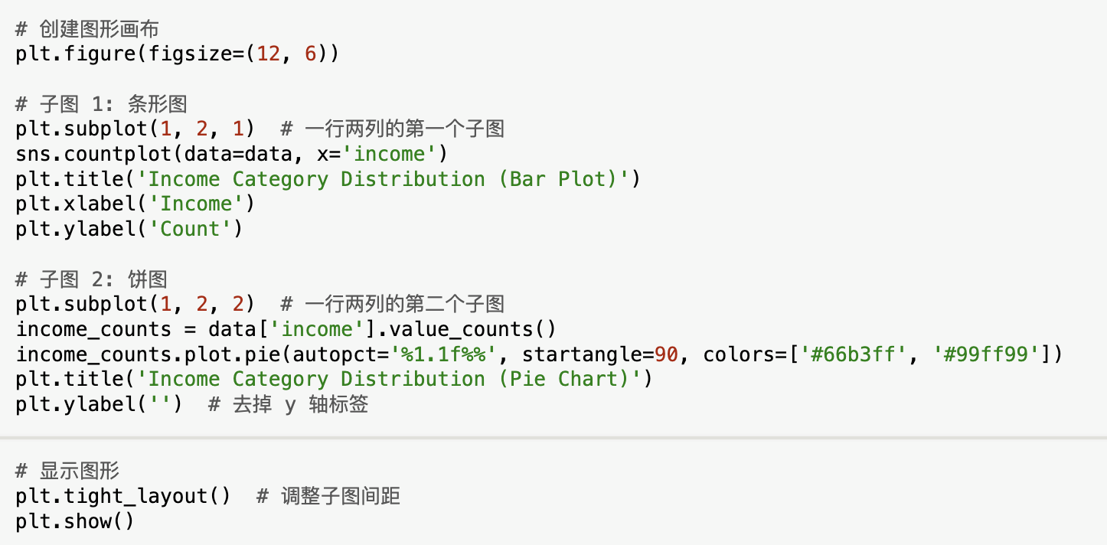
14.5.3 探索性分析
（3）目标变量分布分析

Slide 38
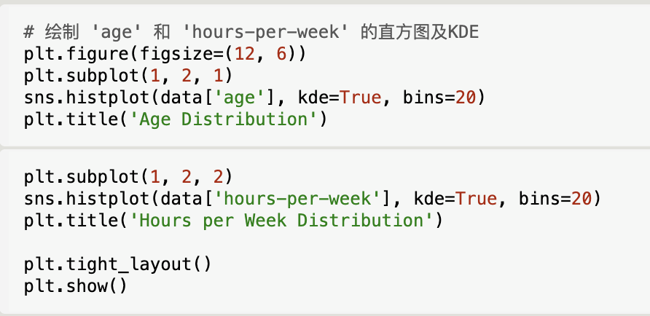
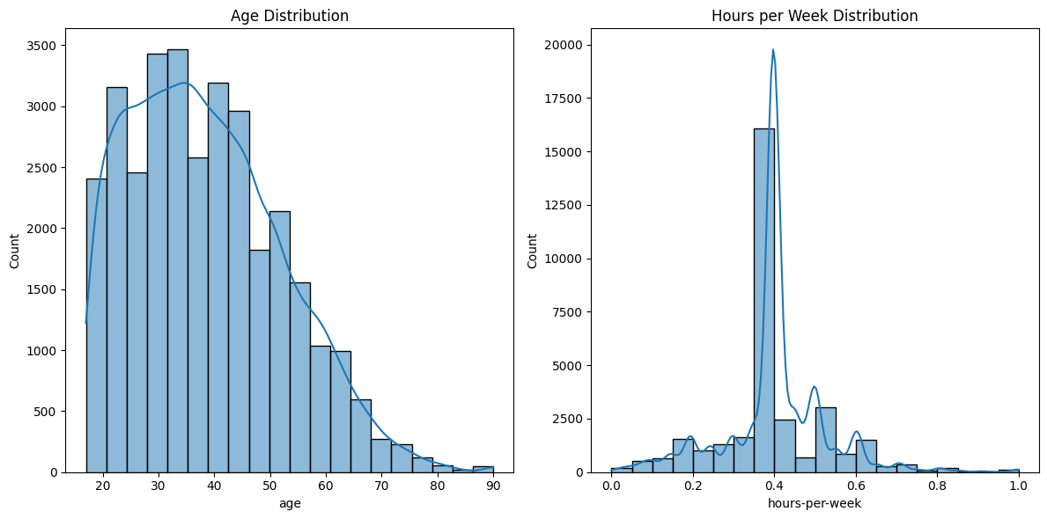
14.5.3 探索性分析
（4）数值变量的分布分析

Slide 39
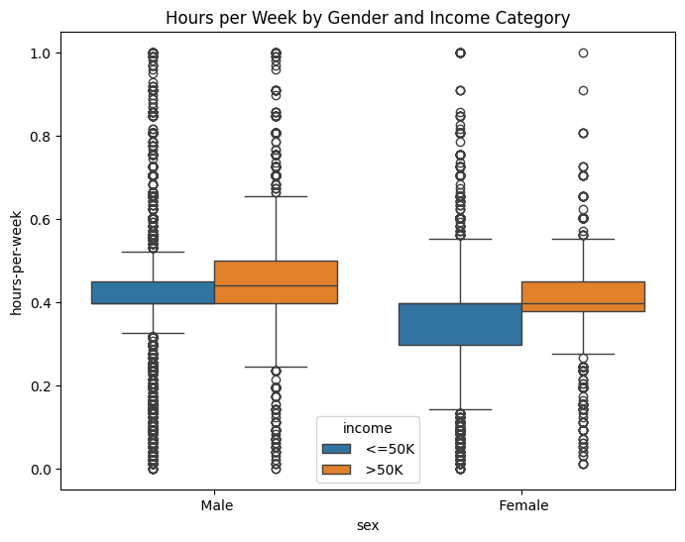
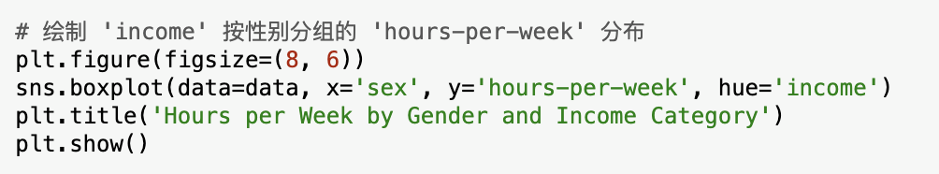
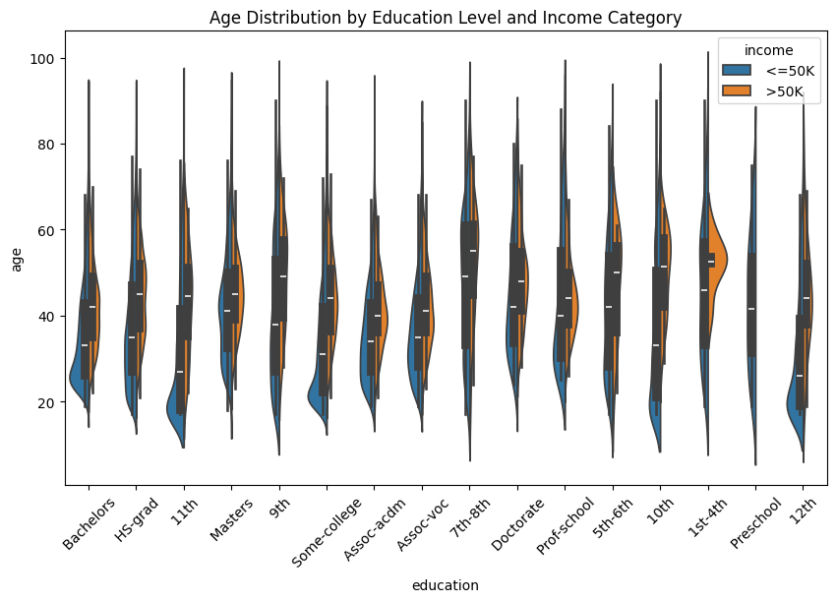
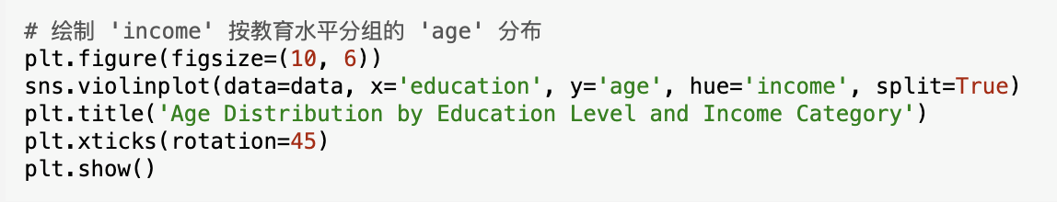
14.5.3 探索性分析
（5）分组分析

Slide 40
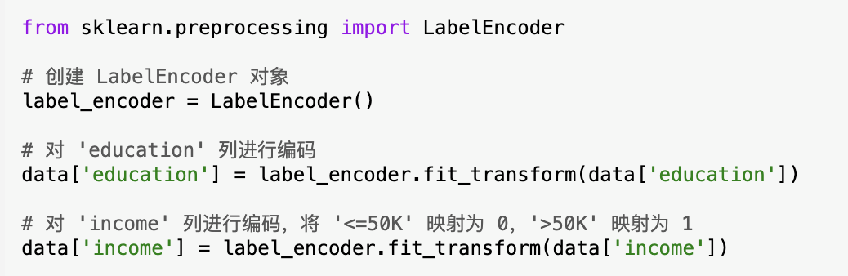
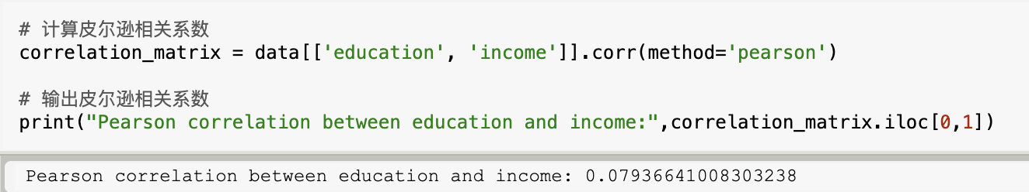
14.5.4 相关性分析
（1）对 education 和 income 列进行编码
（2）计算皮尔逊相关系数

Slide 41
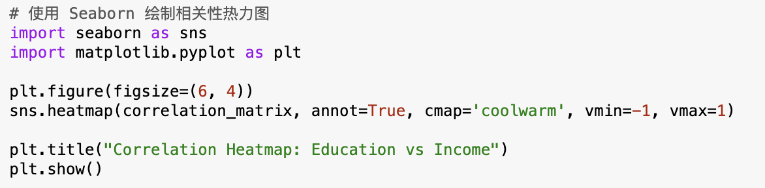
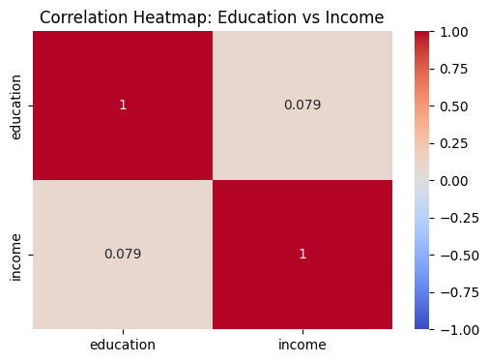
14.5.4 相关性分析
（3）绘制热力图

Slide 42
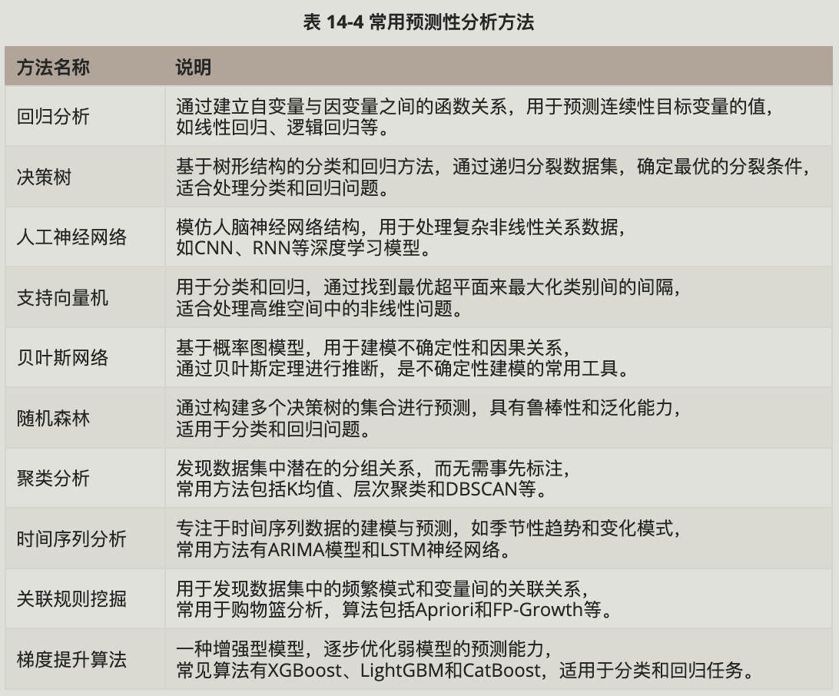
14.5.5 预测性分析
预测性分析是一种通过数据建模预测未来事件或未知结果的技术方法。其目的是利用已有数据和历史趋势来推断未来，帮助决策者进行更科学、更精准的决策。例如，在商业领域中，预测性分析可以用于预测客户行为、市场需求、风险管理等关键环节，从而提高企业的运营效率和竞争力。

Slide 43
——The end——

